Slide 1
Algoritmi Paraleli și Distribuiți Algoritmi pentru sisteme tolerante la defecte
Prof. Ciprian Dobre
ciprian.dobre@cs.pub.ro

Slide 2
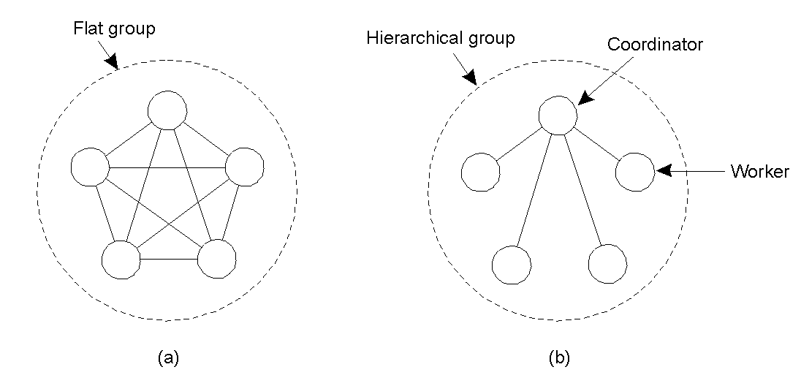
Fiabilitate la nivelul proceselor
De obicei mascam defectarea proceselor prin replicare
Organizam procesele in grupuri, un mesaj trimis grupului fiind livrat tuturor membrilor acelui grup
Daca un membru se defecteaza, un altul ii ia locul
Comunicatie: diferenta intre Egalitate (a) vs. Ierarhie (b)

Slide 3
La cursul practic... failure models
Pana in acest punct, modelele presupuse pentru sisteme distribuite imperfecte au constat din:
Fail-recover faults
Un nod se defecteaza si nu mai raspunde la mesaje
Alte noduri pot detecta defectul prin timeout-uri: “if 127.0.0.10 doesn’t respond in 100ms, it’s down”
… dar nodurile respective pot reveni in operatie
Delayed / lost messages
Mesajele intre noduri pot fi arbitrar intarziate sau pierdute, dar nu corupte
Ne putem folosi imaginatia. Ce facem daca…
reteaua incepe sa corupa mesaje?
un atacator intercepteaza si modifica date in trafic?
unele noduri sunt… malitioase?
Node 3
Node 1
Node 2

Slide 4
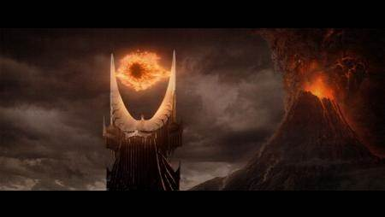
Toleranta la defecte bizantine
Defectul bizantin: Orice fel de defect la care ne putem gandi, precum…
coruperea de mesaje
noduri ce se comporta diferit functie de context (ex., comunica unor noduri informatii diferite)
nodurile conspira intre ele pentru a cauza distrugeri

Slide 5
How can you make a reliable computer service? […] It may be difficult if you can’t trust anything and the entire concept of happiness is a lie designed by unseen overlords of endless deceptive power.
The Saddest Moment, James Mickens

Slide 6
Agreement algorithms
In sistemele distribuite, avem diverse cazuri cand procesele au nevoie sa ajunga la un acord :
Leader election
Commit
Synchronize
Distributed Agreement: toate procesele non-faulty ajung la consens intr-un numar finit de pasi
Procese perfecte, canale faulty: problema celor doua armate
Procese faulty, canale perfecte: problema generalilor Bizantini

Slide 7
Distributed consensus
33
Un numar de noduri ajung la nu acord despre o
valoare
Orice nod se poate defecta sau recupera/reveni in orice moment de timp
Node 1
Node 2
Node
3
Node
4

Slide 9

Algoritmul raft pentru consens
34
o Raft este un algoritm dovedit a functiona corect, si care asigura strong consistency
o Exista si alti algoritmi pentru stabilirea consensului, cel mai renumit fiind paxos

Slide 10
Replicare master – slave
35
Raft consensus algorithm
o Unul dintre noduri este ales master (sau leader), ceilalti sunt followers
Node 1
Transfer 10€ to Bob
Client says: transfer 10€ to Bob
Client
Node
2
ok
Node
3

Slide 11
Replicare master – slave
36
Raft consensus algorithm
Furnizeaza o ordonare globala scrierilor provenind din partea clientilor – putem reconcilia scrieri concurente
Clientii ce contacteaza noduri follower sunt redirectionati
Node
1
Transfer 10€ to Bob
Node 2
Client
Node
3
Not a leader;
contact node 2

Slide 12
Defectarea liderului
37
Raft consensus algorithm
Liderul trimite periodic mesaje heartbeat (alive) tuturor nodurilor follower
Daca un nod follower nu mai primeste mesaje heartbeat, presupune ca leaderul s-a defectat si initiaza o alegere
O alegere este castigata daca un nod primeste voturi pozitive din partea unui cluster majoritar de noduri

Slide 13


Mesaje Heartbeat
38
Raft consensus algorithm
Haven’t heard from the leader for
2 sec… Something
is wrong
Follower

Slide 14
Alegere lider
40
Raft consensus algorithm
O alegere finalizata cu succes: 2 din 3 noduri sunt de acord cu noul lider
Vote for me for term 20
Vote for me for term 20
Candidate
Follower
Vote granted
Used to be leader for term 19

Slide 15
Aducerea nodurilor outdated la zi
41
Raft consensus algorithm
Unul din follower iese offline pentru 10 minute – cum il re-aducem intr-o stare consistenta?
Inregistram toate scrierile intr-un “indexed log", pe care il replicam
Contine momentul cand o inregistrare a fost scrisa
Index | Term | Contents
0 | 1 | SET food pizza
1 | 1 | SET language c++
2 | 1 | SET food pickles
3 | 5 | SET answer_to_life 42
… |  | ….

Slide 16
Replicarea Logului
42
Raft consensus algorithm
Hey, are you there?
Leader
Yeah, my last index is #149
Follower
You’re missing entries 150 to 203..
Here they are…

Slide 17
Aplicarea intrarilor din log
43
Raft consensus algorithm
Intrarile din Log de obicei conduc la modificari ale unei baze de date (cunoscuta si ca state machine)
La un moment dat, aceste modificari trebuie aplicate in state machine
Entry #13
SET food pickles
State machine

Slide 18
Replicarea State Machine
44
Raft consensus algorithm
Nu e sigur sa aplicam o intrare imediat, din moment ce exista situatii (rare) cand un alt lider (subsecvent) poate cere roll back
Intrarile din Log sunt considerate a fi comise doar cand o majoritate de noduri le-au aplicat
Odata ce o intrare a fost comisa, se garanteaza ca nu va mai fi retrasa si poate fi aplicata sigur in state machine
Doar nodurile care au toate intrarile comise pot participa ca posibili lideri in alegeri

Slide 19
... Ne reintoarcem la defecte...
Raft nu este considerat a fi un protocol “byzantine fault tolerant” – diverse oportunitati pentru un nod malitios sa cauzeze probleme
Un lider byzantine poate modifica cererile clientilor
Node 1
Transfer 10€ to Bob
Client
Node 2
Client says: transfer 20€ to Nick
lol ok
Node 3

Slide 20

Probleme cu raft…
Un nod bizantin poate f. usor sa pretinda ca este lider, si toate celelalte noduri il vor crede
Nu trebuie sa dovedeasca ca a castigat alegerile!
I’m leader for term 5. Here’s evil log entries 49-57…
Node 2
Node 1
ok

Slide 21
Probleme cu raft…
... sau in mod continuu sa declanseze alegeri, ne-permitand aparitia vreunui alt lider– clusterizarea devine useless (my way or the highway)
Election timeout – vote for me in term 19.
Vote granted.
Election timeout – vote for me in term 20.
Vote granted.
Election timeout – vote for me in term 21.
Vote granted.

Slide 22
Diverse cause ale defectelor bizantine
Cauze benigne
Coruperea unor pachete pe retea, a datelor pe disc
Un memory bitflip complet aleatory cauzeaza un nod sa se comporte imprevizibil
bool isLeader; // gets hit by cosmic ray
Un bug rar in cod (as if) cauzeaza un nod sa nu respecte protocolul
Cauze malitioas
Un atacator modifica traficul inter-node
Un atacator preia abuziv un nod

Slide 23
Posibile contra-masuri
Semnaturi criptografice, checksums: pot ajuta la autentificarea si verificarea integritatii mesajelor si datelor
ECC (Error-Correcting Code) memory: poate detecta si uneori repara eventuale erori la nivelul memoriei
E extrem de dificil sa asiguram protectia impotriva tuturor tipurilor de defecte… unele protocoale exista
dar toate au limitarile lor

Slide 24
Reality check
Este necesar un asemenea nivel de paranoia?
Cand rulezi 50.000 de servere in productie, ce se intampla cand unul “goes byzantine”?
Ar putea acesta sa distruga functionarea sistemului ca ansamblu? poate…
O idee buna sa asiguram protectia macar impotriva unor defecte bizantine

Slide 25
Rezolvarea prin replicare...
Replicam un proces si replicile la nivelul grupului intr-un singur grup
Cate replici vom crea?
Tipuri de defecte ale proceselor
crash: procesul devine nefuncțional
byzantine: procesul trimite mesaje cu un conținut arbitrar
Un sistem se numeste k fault-tolerant daca poate supravietui si functiona chiar si cu k procese defecte
Pentru defectele de tip crash (a faulty process halts, but is working correctly until it halts)
k+1 replici
Pentru defectele Byzantine (a faulty process may produce arbitrary responses at arbitrary times)
2k+1 replici

Slide 26
Problema celor doua armate
Notes:
In this example, Enemy Red Army has 5000 troops. Blue Army has two separate gatherings, Blue (1) and Blue (2), each of 3000 troops. Alone Blue will loose, together as a coordinated attack Blue can win. Communications is by unreliable channel (send a messenger who may be captured by red army so may not arrive.

Slide 27

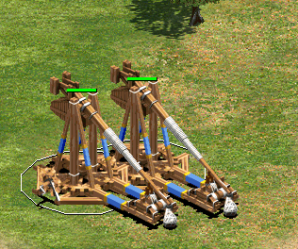
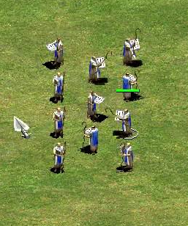
Paradoxul celor doi generali
Doua armate au inconjurat un oras
Generalii acestora trebuie sa decida impreuna daca sa atace sau sa mearga in retragere
Ei comunica prin mesageri, care insa pot fi interceptati
Ambii generali trebuie sa ajunga la aceeasi decizie

Slide 28
Destul de usor, nu?
We attack tomorrow at dawn.
Did they get my message? I can’t attack just yet.
Agreed, we attack tomorrow at dawn.
Did they get the confirmation? If not, they won’t attack…
Confirmation has been received.
Did they get my confirmation? If not, they won’t attack…

Slide 29
Probabil ca nu…
I confirm receiving the confirmation.
Did they get my last message? If not, they won’t attack…
I confirm receiving the confirmation.
Did they get my last message? If not, they won’t attack…
…

Slide 30
Paradoxul celor doi generali
Nu exista un protocol care sa garanteze ca ambii generali (noduri) sunt 100% siguri asupra deciziei pe care celalalt o va lua
Exista demonstratii stiintifice
Dupa 500 confirmari, ambii pot fi destul de siguri ca amandoi vor ataca (sau, vor lua aceeasi decizie)
Dar “destul de siguri” nu garanteaza 100% siguranta
Varianta simplificata a demonstratiei:
Presupunem ca exista un protocol care asigura ca dupa schimbul a N mesaje, se garanteaza siguranta in luarea deciziei
Al N-lea mesaj ar putea fi pierdut… deci, doar primele N-1 mesaje inseamna ca au fost suficiente pentru a garanta siguranta in luarea deciziei
Deci, trebuie sa existe un protocol care schimba doar N-1 mesaje
Concluzia: exista un protocol care schimba in final 0 mesaje
Exista protocoale ce mitigheaza nesiguranta data de trimiterea mesajelor, folosind reincercari, ACK-uri si timeouturi
TCP …

Slide 31
Problema generarilor bizantini





Slide 32
Problema generalilor Bizantini
Generalizare a problemei celor doi generali
N generali (noduri) trebuie sa decida asupra unei decizii de atac sau retragere pe baza votului majoritatii
Unii generali pot fi in secret tradatori, si vor incerca sa manipeze votul…
Scop: atingerea consensului intre noduri oneste
#1 wants to attack
#3 wants to retreat
#1 receives retreat votes from #2 and #3
#3 receives attack votes from #1 and #2
Result: #3 attacks alone, #1 retreats
1
I vote that we retreat
2
I vote that we attack
3

Slide 33
Problema generalilor bizantini
Fie v(i) – informația comunicată de către Generalul cu numărul i
Fiecare General folosește o metodă pentru a combina valorile v(1), v(2), ..., v(n) într-un plan de acțiune
Dacă decizia care poate fi luată este atac sau retragere, v(i) este opțiunea Generalului i dintre cele două variante, iar decizia finală pentru fiecare General se bazează pe votul majoritar (dintre cele n valori)
Generalii își comunică unii altora valorile v(i)
Generalii trădători pot trimite valori diferite celorlalți Generali
Fiecare General ia decizia finală bazată pe aceeași mulțime v(1), v(2), ..., v(n)

Slide 34
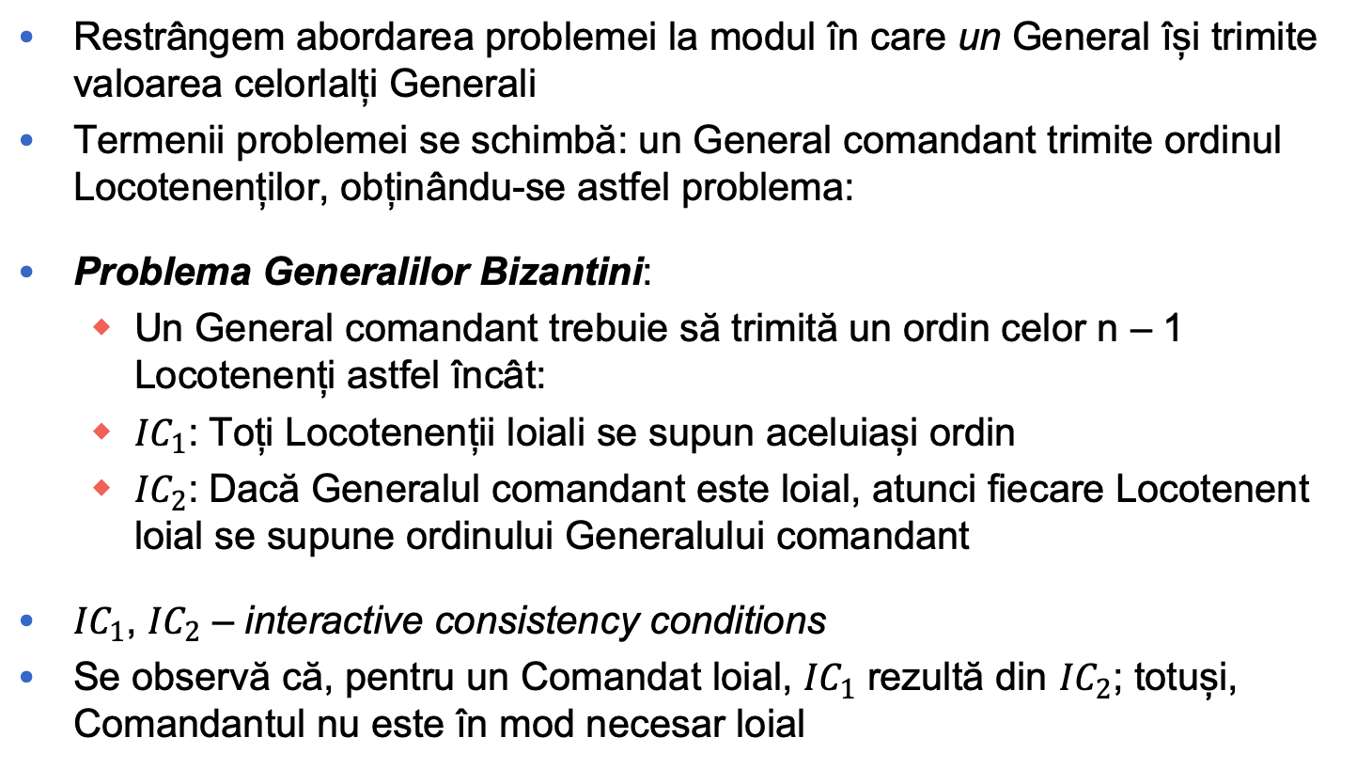
Problema generalilor bizantini
Restrângem abordarea problemei la modul în care un General își trimite valoarea celorlalți Generali
Termenii problemei se schimbă: un General comandant trimite ordinul Locotenenților, obținându-se astfel problema:
Problema Generalilor Bizantini:
Un General comandant trebuie să trimită un ordin celor n – 1 Locotenenți astfel încât:
${IC}_{1}$: Toți Locotenenții loiali se supun aceluiași ordin
${IC}_{2}$: Dacă Generalul comandant este loial, atunci fiecare Locotenent loial se supune ordinului Generalului comandant
${IC}_{1}$, ${IC}_{2}$ – interactive consistency conditions
Se observă că, pentru un Comandat loial, ${IC}_{1}$ rezultă din ${IC}_{2}$; totuși, Comandantul nu este în mod necesar loial

Slide 35
Problema generalilor bizantini
Evenimentele sunt următoarele:
Comandantul trimite ordinul tuturor Locotenenților
Un Locotenent trimite celorlalți Locotenenți mesajul primit de la Comandant
După primirea mesajului de la Comandant și a copiilor de la ceilalți Locotenenți, un locotenent decide prin vot majoritar ce decizie va lua

Slide 36

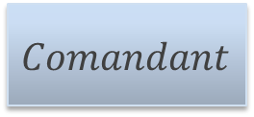
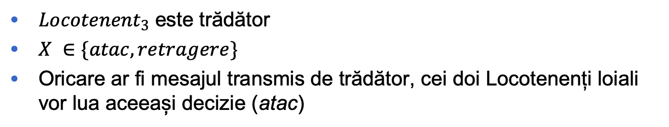


Problema generalilor bizantini Exemplul 1
$$Comandant$$
atac
atac
atac
atac
atac
$${ Locotenent}_{1}$$
$${ Locotenent}_{2}$$
$${ Locotenent}_{3}$$
atac
X
X
atac
${Locotenent}_{3}$ este trădător
$X ∈\{atac, retragere\}$
Oricare ar fi mesajul transmis de trădător, cei doi Locotenenți loiali vor lua aceeași decizie (atac)

Slide 37


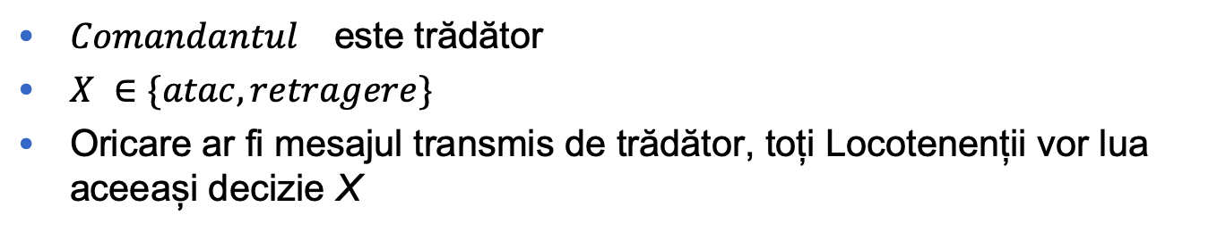


Problema generalilor bizantini Exemplul 2
$${ Comandant}_{}$$
atac
X
retragere
atac
retragere
$${ Locotenent}_{1}$$
$${ Locotenent}_{2}$$
$${ Locotenent}_{3}$$
retragere
X
X
atac
${Comandantul}_{}$ este trădător
$X ∈\{atac, retragere\}$
Oricare ar fi mesajul transmis de trădător, toți Locotenenții vor lua aceeași decizie X

Slide 38
Problema generalilor bizantini
Dificultatea problemei constă în faptul că:
Dacă Generalii (Locotenenții) pot trimite doar mesaje orale, atunci nu există soluție decât pentru cazul în care 2/3 din Generali sunt loiali
Un mesaj oral este aflat complet sub controlul emițătorului, deci un trădător poate trimite orice mesaj
Mesajul trimis este atac / retragere
Următoarele exemple: nu există soluție pentru 3 Generali, din care un trădător

Slide 39



Problema generalilor bizantini Exemplul 3
$$Comandant$$
atac
atac
atac
$${ Locotenent}_{1}$$
$${ Locotenent}_{2}$$
retragere
${Locotenent}_{2}$ este trădător

Slide 40



Problema generalilor bizantini Exemplul 4
$$Comandant$$
atac
retragere
atac
$${ Locotenent}_{1}$$
$${ Locotenent}_{2}$$
retragere
$Comandantul$este trădător

Slide 41
Bitcoin / blockchain consensus

Slide 42

Ce este bitcoin?
O valuta ce nu este influentata de nicio autoritate centrala, bazata pe criptografie si nu pe increderea intre oameni
O retea distribuita de noduri ce proceseaza tranzactii, puternic rezilienta la atacuri bizantine
Oricine poate rula propriul nod bitcoin
… ceea ce inseamna ca nimeni nu e considerat de incredere

Slide 43
Scurt istoric
Noiembrie 2008: “Satoshi Nakamoto” publica lucrarea despre un “peer-to-peer electronic cash system”
Ianuarie 2009: Reteaua bitcoin apare online, cu “Satoshi” fiind cel care mineaza primul block

Slide 44
Adrese Bitcoin
Oricine poate genera o adresa pornind de la o pereche public-private key
Public: 1DwAdnHZ3w2Ecww6SPZZaGNMXVuWbdGZNY
Secret: L3H8Yz7YPshSHw5yjTH72cYy12UnUerFnzd8wjEDyhsYXSbhWU5q
Oricine are o adresa publica poate trimite bitcoins la acea adresa
Pentru a-i cheltui, trebuie sa stiti partea secreta a cheii

Slide 45
O tranzactie bitcoin (super simplificata)
Intrari: iesirile unor tranzactii anterioare
Iesirea #2 tranzactiei 3b96bb7e197e...
Iesirea #1 tranzactiei e1afd89295b68…
Iesirea #6 tranzactiei e79fc1dad370e…
Iesiri
0.1 BTC catre adresa 1HmxmBAX413yGY2LDoEN8FHBok61aT4w2d
0.2 BTC catre adresa 1Hozk3UFZDsGGd7PENAVgy3ouFHzvsCFJ7
Semnaturi ce dovedesc ownership-ul adreselor de intrare

Slide 46
E suficient? Nu!
Vanzatorul trebuie sa poata verifica ca tranzactia este valida
Sursele de intrare pot sa nu existe, sau cumparatorul poate ca nu are dreptul de a le cheltui (invalid signature)
Buyer
I want bread, here’s a transaction to your address with 0.1 BTC
Seller
OK, here’s your bread

Slide 47
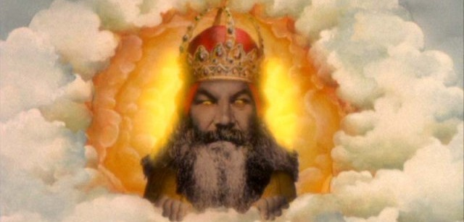
Blockchain-ul bitcoin (super simplificat)
Un log replicat al tuturor tranzactiilor bitcoin de la inceputul timpului
Fiecare block contine o lista a tranzactiilor semnate, dar si hash-ul SHA256 al unui bloc anterior
Block #0
Block #1
…
List of transactions …
List of transactions …
SHA256: 000000000019d6689c085ae165831e934ff763ae46a2a6c172b3f1b60a8ce26f

Slide 48
Este de ajuns? Inca nu
Noua tranzactie trebuie sa ajunga in blockchain-ul tuturor nodurilor bitcoin
Toate nodurile din retea trebuie sa fie constiente de tranzactie, altfel vanzatorul nu poate folosi monedele
Buyer
I want bread, here’s a transaction to your address with 0.1 BTC, which I added to my blockchain
Seller
OK, using my blockchain I verified your input sources are valid, here’s your bread

Slide 49
Transaction broadcasting
“I declare I want to send 0.1 BTC from 12vEsiYhQ3iUJK2Mpt5eLq2cgxewQLw4tr to 16yZiBEmG3AKSUkHm3oHo3PUMPUWUe72tv, and here’s a signature to prove I own these bitcoins. Please add my transaction to your blockchains”
Bitcoin node
Bitcoin node
Buyer
Bitcoin node
Bitcoin node

Slide 50
Este de ajuns? Poate…
Nu este sufficient ca un singur nod confirma tranzactia
Vanzatorul trebuie sa fie sigur ca intreaga retea o confirma
daca nu, nu va mai putea cheltui monedele in viitor
I want bread, here’s a transaction to your address with 0.1 BTC.
I have broadcasted it already
Buyer
Seller
OK, indeed the transaction reached my blockchain, my closest node confirms it. Here’s your bread

Slide 51
Reaching blockchain consensus
Nodurile Bitcoin vor primi tranzactia intr-o ordine posibil diferita
Este critic ca nodurile sa ajunga la un acord asupra ordinii
Si nu, eventual consistency nu mai functioneaza aici
Double-spending: Doua tranzactii ce consuma aceiasi sursa de intrare (cineva vinde pe aceeasi bani de doua ori) – doar prima tranzactie poate fi valida
Toate nodurile trebuie sa ajunga la consens asupra tranzactiei care e prima, respectiv care trebuie eventual invalidata

Slide 52
Blockchain forks
Prin definitie, “adevaratul” blockchain este cel mai lung
Un nod onest notificat de un blockchain mai lung trebuie sa comute pe folosirea acestuia imediat
Tranzactiile din blocurile ramase “orfane” sunt retrase/anulate
Block #238
Block #239
Block #240
Block #237
Block #238
Block #239

Slide 53
Blockchain forks (2)
“Longest blockchain wins”: toate nodurile bitcoin converg rapid catre un blockchain comun
Cu cat sunt mai multe blocuri adaugate pe chain, cu atat mai improbabil e ca tranzactiile noastre sa fie retrase
In plus, extra blocuri servesc unor confirmari suplimentare prin care nodurile bitcoin confirma tranzactia noastra
Aceste blocuri confirma validitatea tranzactiei
si confirma ca tranzactia face parte din cel mai lung blockchain cunoscut de respectivele noduri

Slide 54
E suficient? Aproape…
Vanzatorul poate confirma criptografic ca sunt alte 15 blocuri valide adaugate dupa cel cu tranzactia curenta
aproape sigur ca orice fork de aici incolo va contine tranzactia… sau nu?
I want bread, here’s a transaction to your address with 0.1 BTC.
I have broadcasted it already
Buyer
Seller
OK, indeed the transaction reached my blockchain with 15 added confirmations.
Here’s your bread

Slide 55
Un atac bizantin
Ceva lipseste… urmatorul atac ar putea avea success:
Publish a transaction, which is added to block #190
Wait for 20 confirmations
Seller is reasonably sure the network reached consensus on this transaction
Seller gives you bread
Publish a new blockchain, forking from node #189 with 30 empty blocks after it
Network switches to your blockchain, since it’s longer
You get to keep both the bread and the coins

Slide 56
Proof of work
Solutia la scenariul anterior: sa facem costisitoare operatie de adaugare a unor noi blocuri
Orice hash SHA256 al unui bloc trebuie sa inceapa cu un anuimit numar de zero-uri, altfel nodurile oneste il vor rejecta
Singura metoda pentru a produce un bloc consta in forta bruta
Formatul de bloc contine un contor exact pentru acest scop, ce influenteaza rezultatul aplicarii SHA256
Acesta trebuie incrementat pana cand reusim sa generam un SHA256 valid
In alte variante de monede virtuale exista si alte versiuni ale Proof-of-Work

Slide 57
Atacuri 51%
Nodurile Bitcoin constant incearca adaugarea de noi blocuri – exista recompense pentru cele care reusesc
Un atacator trebuie sa le poata intrece pentru a produce blocuri mai rapid decat restul retelei combinat
Acest lucru este posibil doar de catre atacatori ce detin peste 50% din totalul puterii computationale de generare a SHA256 a intregii retele
Un astfel de atac devine extrem de scump

Slide 58
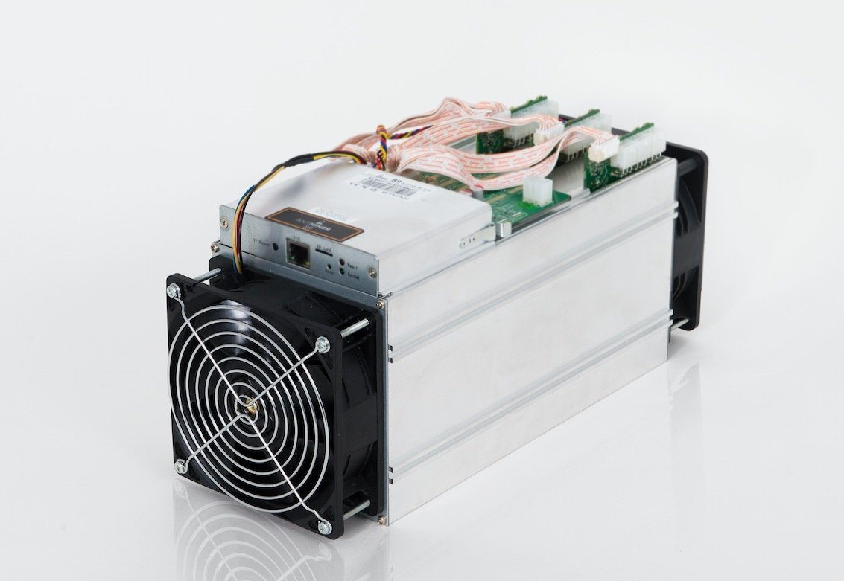
“SHA256 computation arms race”
Cele mai bune CPU-uri: 10 – 100 milioane de hash-uri per sec
Cele mai bune GPU-uri: 100 – 1000 milioane de hash-uri per sec
Hardware specializat pe minare de bitcoin: FPGA, ASIC
Un ASIC lansat in 2012: 60,000 M hashes / s
Un ASIC astazi (2019): 14,000,000 M hashes / s
Antminer S9

Slide 59
Examen

Slide 60
Condiții examen (primavara)
Timp de lucru: 1 ora si 20 minute
8 intrebari, fiecare întrebare valorează 0.5 puncte
pot fi date întrebări din oricare din cursurile teoretice sau practice predate la aceasta materie.
Fără documentație (closed book)

Slide 61
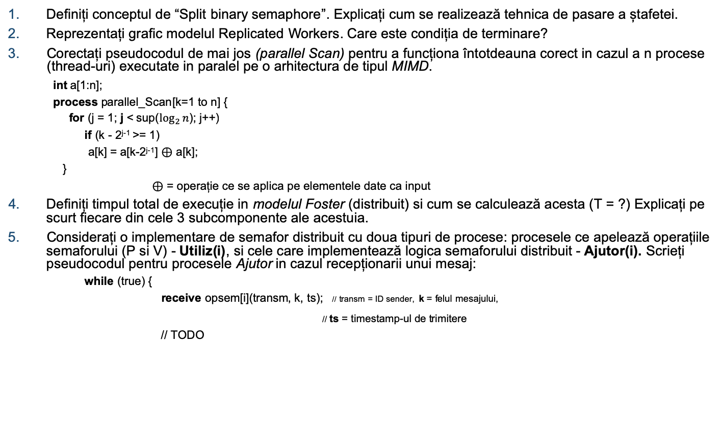
Exemple de subiecte
Definiți conceptul de “Split binary semaphore”. Explicați cum se realizează tehnica de pasare a ștafetei.
Reprezentați grafic modelul Replicated Workers. Care este condiția de terminare?
Corectați pseudocodul de mai jos (parallel Scan) pentru a funcționa întotdeauna corect in cazul a n procese (thread-uri) executate in paralel pe o arhitectura de tipul MIMD.
int a[1:n];
process parallel_Scan[k=1 to n] {
for (j = 1; j < sup($\log_{2}{n}$); j++)
if (k - 2^{j-1} >= 1)
a[k] = a[k-2^{j-1}] ⊕ a[k];
}
⊕ = operație ce se aplica pe elementele date ca input
Definiți timpul total de execuție in modelul Foster (distribuit) si cum se calculează acesta (T = ?) Explicați pe scurt fiecare din cele 3 subcomponente ale acestuia.
Considerați o implementare de semafor distribuit cu doua tipuri de procese: procesele ce apelează operațiile semaforului (P si V) - Utiliz(i), si cele care implementează logica semaforului distribuit - Ajutor(i). Scrieți pseudocodul pentru procesele Ajutor in cazul recepționarii unui mesaj:
while (true) {
receive opsem[i](transm, k, ts); // transm = ID sender, k = felul mesajului,
// ts = timestamp-ul de trimitere
// TODO

Slide 62
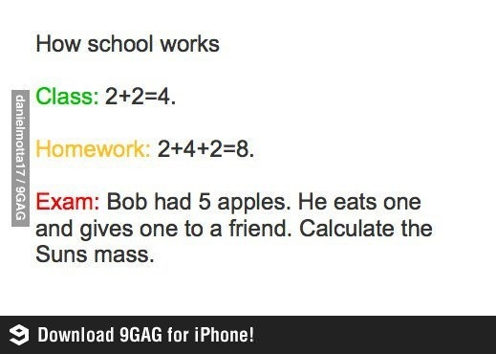

Condiții examen (toamna)
Timp de lucru: 2 ore
Fără documentație (closed book)

Slide 63
Un model de subiect de examen la APD
Subiectul 1. (2 puncte) Ceasuri logice vectoriale. Tratați:
1.1 Conceptul general (0.7 p)
Motivatia folosirii ceasurilor logice: de ce este nevoie de ele (ce aduce nou față
de alte metode).
Principiul ceasurilor logice vectoriale.
1.2 Pentru procesele din figură, precizați vectorii de timp asociați
evenimentelor specificate. Axele orizontale reprezintă timpul. (0.3 p)
1.3 Aplicație - ordonarea cauzală multicast. (1 p)
Specificarea problemei.
Soluția – cu descrierea acțiunilor la trimiterea, recepția și livrarea mesajelor.
P1
a
c
P2
f
b
P3
d
e

Slide 64
Un model de subiect de examen la APD
Subiectul 2. (1 punct)
Propuneti un algoritm de tip heartbeat pentru calculul sumei a n² valori
de tip întreg. Folosiți n² procese dispuse într-o grilă neperiodică.
Deci, fiecare proces poate comunica cu vecinii de la est, vest, nord și sud.
Fiecare proces deține, inițial, o singură valoare v.
În final, fiecare proces trebuie să dețină valoarea sumei.
Calculați complexitatea soluției oferite.

Slide 65
Un model de subiect de examen la APD
Subiectul 3. (1 punct) Tratați unul din subiectele urmatoare, la alegere:
3.1. Cautarea paralelă
Prezentarea problemei (0.2 p)
Descrierea algoritmului (0.4 p)
Analiza complexității (0.4 p)
3.2. Problema cititorilor și scriitorilor
Prezentarea problemei (0.2 p)
Descrierea algoritmului (0.4 p)
Politici cu prioritate asupra cititorilor și asupra scriitorilor (0.4 p)

Slide 66
Detalii finale
Punctajele vor fi afișate pe site
Nu aveți voie să veniți cu alta grupă decât cu aprobarea titularului de curs (pentru probleme speciale, vă rog să mă contactați)
Pentru nelămuriri, documentație, explicații suplimentare:
open office: PRECIS 605
ciprian.dobre@cs.pub.ro
…
Baftă în sesiune ☺ !
Si nu uitati ca acceptam studenti la practica de vara!
(nu e rau sa porniti lucrarea de licenta inca din vara)

Slide 67


Slide 68
Distributed Commit

Slide 69
Distributed Commit
Scop: fie toti membrii unui grup decid asupra efectuarii unei operatii, fie niciunul nu efectueaza operatia
Atomic transaction: o tranzactie ce se efectueaza cu totul sau deloc
Defecte:
Cele de tip Crash ce pot fi recuperate
Defecte de comunicatie detectabile prin timeouturi
Observatii:
Commit-ul necesita un set de procese sa ajunga la un acord…
…similar problemei generalilor Bizantini …
… dar solutia este mult mai simpla deoarece avem ipoteze/constrangeri mai puternice

Slide 70
O tranzactie bancara distribuita
openTransaction
join
participant
closeTransaction
.
A
a.withdraw(4);
.
join
BranchX
T
participant
Client
B
b.withdraw(3);
T =
openTransaction
BranchY
a.withdraw(4);
join
c.deposit(4);
participant
b.withdraw(3);
c.deposit(4);
d.deposit(3);
C
closeTransaction
D
d.deposit(3);
BranchZ

Slide 71
One-phase Commit
Protocolul one-phase commit
Un site este desemnat ca si coordinator
Coordinatorul instiinteaza toate celelalte procese daca efectueaza sau nu local o opearatie
Schema aceasta insa nu este fault tolerant

Slide 72
Transaction Processing (1)
S1
F1
coordinator
T_Id
client
….
Open transaction
T_write F1,P1
T_write F2,P2
T_write F3,P3
Close transaction
….
flag: init
P1
27
join
S2
F2
T_Id
flag: init
participant
P2
27
S3
F3
T_Id
participant
flag: init
P3
2745

Slide 73
Transaction Processing (2)
Close
F1
coordinator
T_Id
client
….
Open transaction
T_read F1,P1
T_write F2,P2
T_write F3,P3
Close transaction
….
init
committed
wait
done
doCommit !
canCommit?
P1 | 27
Yes
HaveCommitted
T_Id
committed
ready
init
P2 | 27
Yes
HaveCommitted
T_Id
committed
ready
init
P3 | 2745

Slide 74
Two Phase Commit (2PC)
Coordinator
Participants
send VOTE_REQ to all
send vote to coordinator
if (vote == no)
decide abort
halt
if (all votes yes)
decide commit
send COMMIT to all
else
decide abort
send ABORT to all who voted yes
halt
if receive ABORT, decide abort
else decide commit
halt

Slide 75
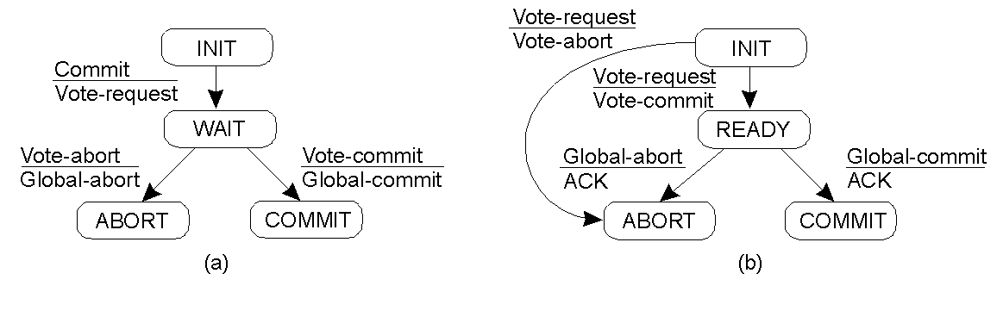
Two-Phase Commit
Masina de stari finite pentru coordonator, in 2PC.
Masina de stari finite pentru un participant.

Slide 76
Two-Phase Commit
actions by coordinator:
write START _2PC to local log; multicast VOTE_REQUEST to all participants; while not all votes have been collected { wait for any incoming vote; if timeout { write GLOBAL_ABORT to local log; multicast GLOBAL_ABORT to all participants; exit; } record vote; } if all participants sent VOTE_COMMIT and coordinator votes COMMIT{ write GLOBAL_COMMIT to local log; multicast GLOBAL_COMMIT to all participants; } else { write GLOBAL_ABORT to local log; multicast GLOBAL_ABORT to all participants; }

Slide 77
Two-Phase Commit
actions by participant:
write INIT to local log; wait for VOTE_REQUEST from coordinator; if timeout { write VOTE_ABORT to local log; exit; } if participant votes COMMIT { write VOTE_COMMIT to local log; send VOTE_COMMIT to coordinator; wait for DECISION from coordinator; if timeout { multicast DECISION_REQUEST to other participants; wait until DECISION is received; /* remain blocked */ write DECISION to local log; } if DECISION == GLOBAL_COMMIT write GLOBAL_COMMIT to local log; else if DECISION == GLOBAL_ABORT write GLOBAL_ABORT to local log; } else { write VOTE_ABORT to local log; send VOTE ABORT to coordinator; }

Slide 78
Two-Phase Commit
actions for handling decision requests: /* executed by separate thread */
while true { wait until any incoming DECISION_REQUEST is received; /* remain blocked */ read most recently recorded STATE from the local log; if STATE == GLOBAL_COMMIT send GLOBAL_COMMIT to requesting participant; else if STATE == INIT or STATE == GLOBAL_ABORT send GLOBAL_ABORT to requesting participant; else skip; /* participant remains blocked */
Steps taken by participant process for handling incoming decision requests.

